Slide 1
1
ОТЧЕТ ПО ПРОИЗВОДСТВЕННОЙ ПРАКТИКЕ
Тема: Разработка программного модуля «Система управления службой доставки еды»
Выполнил: Кривоносов Д.И
Группа: 3993
Руководитель: Ильин В.Р

Slide 2
2
Цель и задачи
Цель: Разработка программного модуля для управления заказами доставки еды.
Задачи:
Анализ предметной области
Проектирование базы данных
Разработка на Python с ООП
Создание веб-интерфейса
Тестирование и документирование

Slide 3
3
Актуальность
Обусловлена этими данными
Рынок доставки еды растет на 15-20% в год
Пользователи хотят быстро и удобно заказывать
Автоматизация сокращает время и ошибки
Проблемы - Решения:
Долгое оформление - Простой интерфейс
Непонятно когда привезут - Расчет ETA
Нет отслеживания - Статусы в реальном времени

Slide 4
4
Роли пользователей
Роль | Функции
Покупатель | Просмотр меню, заказ, отслеживание
Менеджер | Управление меню, подтверждение заказов
Курьер | Доставка, обновление статуса
Оператор | Управление пользователями, мониторинг
Статусы заказа: Новый - Принят - Готовится - Готов - В пути - Доставлен (или Отменён)

Slide 5
5
Требования к системе
Регистрация и авторизация с разными ролями
Актуальное меню с ценами
Автоматический расчет стоимости (сумма + доставка - скидка)
Расчет ETA на основе расстояния и загруженности
Отслеживание статуса в реальном времени
Хранение истории заказов
Целостность данных через транзакции

Slide 6
6
Архитектура и СУБД
Архитектура: Монолитная
Простота разработки и отладки
Все компоненты в одном процессе
СУБД: SQLite
Легковесная, не требует сервера
Поддерживает транзакции
Бесплатная и кроссплатформенная

Slide 7
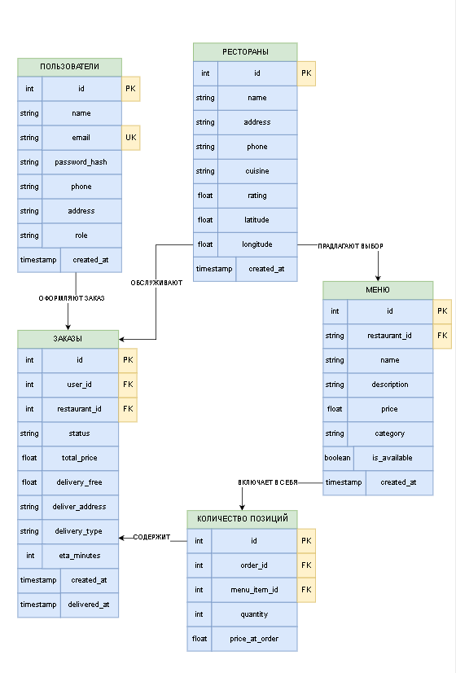
7
Связи:
users 1:M orders
restaurants 1:M orders
restaurants 1:M menu_items
orders 1:M order_items
menu_items 1:M order_items
ER – диаграмма основных сущностей

Slide 8
8
Реализация ООП
Язык: Python
Классы:
OrderStatus - статусы заказа (Enum)
OrderItem - позиция заказа
DeliveryOrder - заказ (инкапсуляция, валидация)
DatabaseManager - работа с SQLite
OrderManager - бизнес-логика
Принципы ООП:
Инкапсуляция: закрытые атрибуты, доступ через @property
Валидация: проверка количества, цены, статуса
Обработка исключений: try-except

Slide 9
9
Веб - интерфейс
Технологии: Flask, Bootstrap 5, SQLite
Страницы:
Главная - статистика, последние заказы
Заказы - таблица со всеми заказами
Детали заказа - информация, позиции, управление статусом
Создание заказа - выбор ресторана, меню, количества
Аналитика - KPI, статистика
Особенности:
Смена меню при выборе ресторана (AJAX)
Обновление статуса без перезагрузки

Slide 10
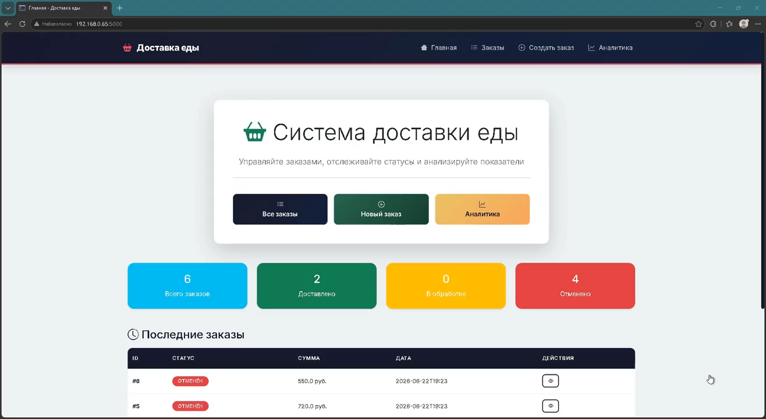

Slide 11
11
Тестирование
9 тест-кейсов:
ID | Описание | Результат
TC-001 | Успешное создание заказа | PASS +
TC-002 | Экспресс-доставка | PASS +
TC-003 | Бесплатная доставка | PASS +
TC-004 | Скидка 10% | PASS +
TC-005 | Пустой заказ | PASS +
TC-006 | Отрицательная цена | PASS +
TC-007 | Нулевое количество | PASS +
TC-008 | Некорректный тип доставки | PASS +
TC-009 | Некорректный переход статуса | PASS +
Баг-репорт: BUG-001 — доставка при сумме ровно 1000 руб. (исправлено)

Slide 12
12
Оценка качества
Характеристика | Вес | Оценка | Балл
Функциональная пригодность | 0.25 | 5 | 1.25
Надежность | 0.20 | 4 | 0.80
Производительность | 0.15 | 4 | 0.60
Удобство использования | 0.20 | 4 | 0.80
Сопровождаемость | 0.20 | 5 | 1.00
Интегральный показатель: 4.45 / 5.0 (89%)
Вывод: Система пригодна к эксплуатации

Slide 13
13
Заключение
Вывод: Система полностью соответствует задачам, пригодна к эксплуатации.
Рекомендации:
Добавить авторизацию с ролями
Интеграция с платежными системами
Система логирования
Адаптивный дизайн

Slide 14

Спасибо за внимание
QR-код на репозиторий

